Slide 1
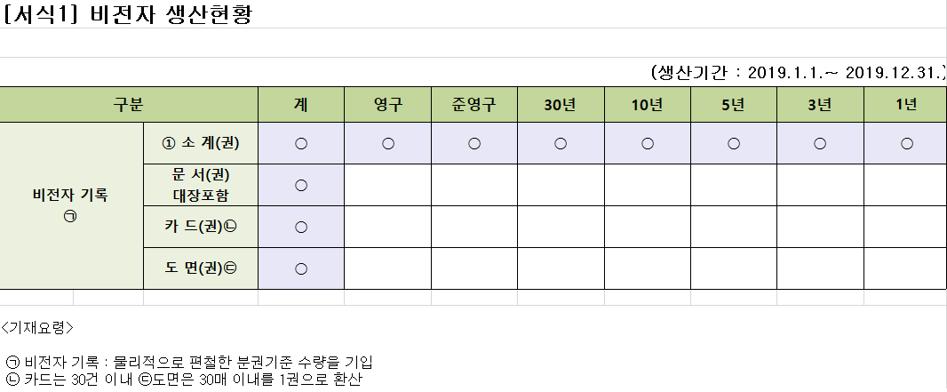
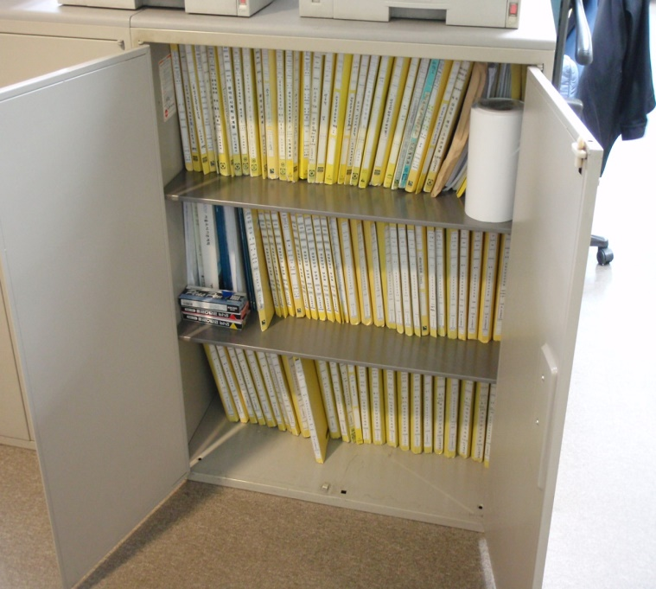
서식1 – 비전자 생산현황
2019년 중 발생한 비전자 기록물의 현황(수량)을 작성하는 서식
부서기록물 중
2019년 발생분
수량만 확인
종이기록물 수량을 기록물철(권) 단위로 기재
- 기록물철단위(○), 박스단위(×)
2019년에 발생한 종이기록물 수량만 기재
- 2019년말 누계현황 및 기록물철 목록 제출 생략
종이기록물에 해당하는 기록
- 회계서류 등 영수증 원본이 붙임문서인 기록
- 외부의 업체 등을 통해서 받은 기록
- 의결서 등 도장이나 서명이 있어서 종이기록이 원본인 경우 등

Slide 2
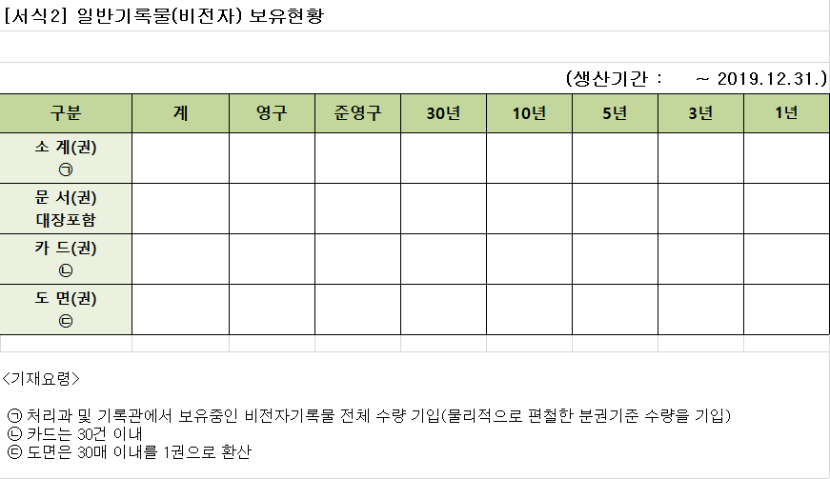
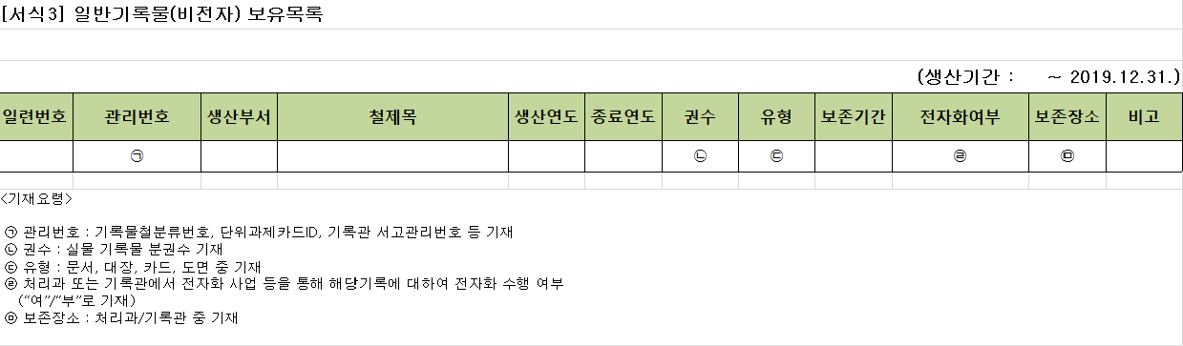
서식2, 서식3 – 비전자 보유현황·보유목록
2019년 중 발생한 비전자 보유 현황과 목록을 작성하는 서식
[서식2]에 현황, [서식3]에 목록
- [서식2]와 [서식3]의 숫자가 일치
[서식3] 일반기록물(비전자) 보유목록
(생산기간 : ~ 2019.12.31.)
일련번호 | 관리번호 | 생산부서 | 철제목 | 생산연도 | 종료연도 | 권수 | 유형 | 보존기간 | 전자화여부 | 보존장소 | 비고
 | ㉠ |  |  |  |  | ㉡ | ㉢ |  | ㉣ | ㉤
<기재요령> ㉠ 관리번호 : 기록물철분류번호, 단위과제카드ID, 기록관 서고관리번호 등 기재 ㉡ 권수 : 실물 기록물 분권수 기재 ㉢ 유형 : 문서, 대장, 카드, 도면 중 기재 ㉣ 처리과 또는 기록관에서 전자화 사업 등을 통해 해당기록에 대하여 전자화 수행 여부 (“여”/“부”로 기재) ㉤ 보존장소 : 처리과/기록관 중 기재

Slide 3
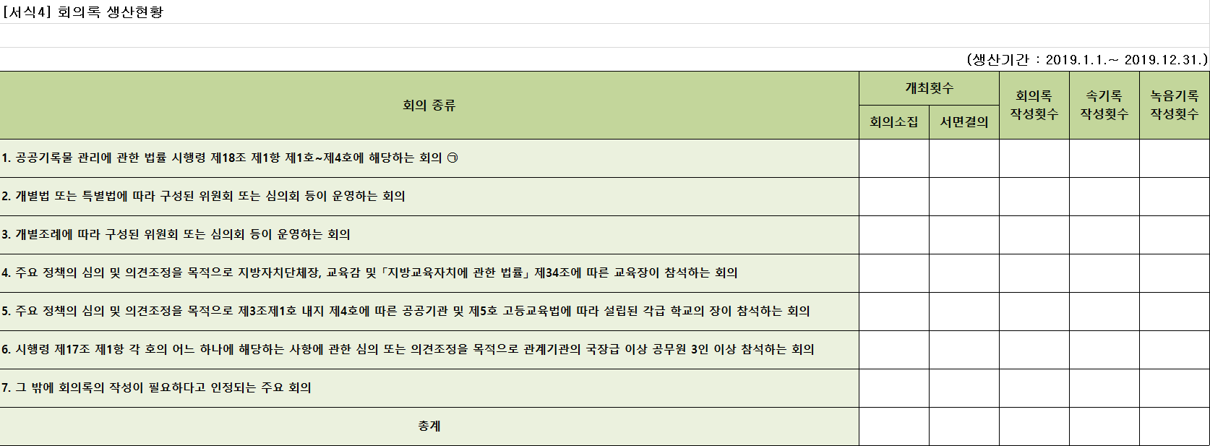
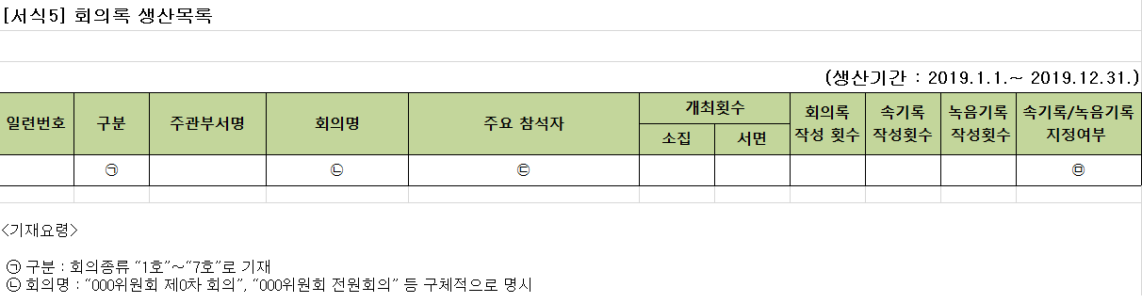
서식4, 서식5 – 회의록
위원회 개최현황과 회의록 작성현황을 제출하는 서식
회의록 작성대상은?
- 법령 및 조례에 의해 구성된 위원회의
개최현황과 회의록 작성현황을 기재
[서식4]는 현황, [서식5]에 목록
- [서식4]의 회의개최현황에 대비하여
- [서식5]에 회의록 목록을 작성

Slide 4
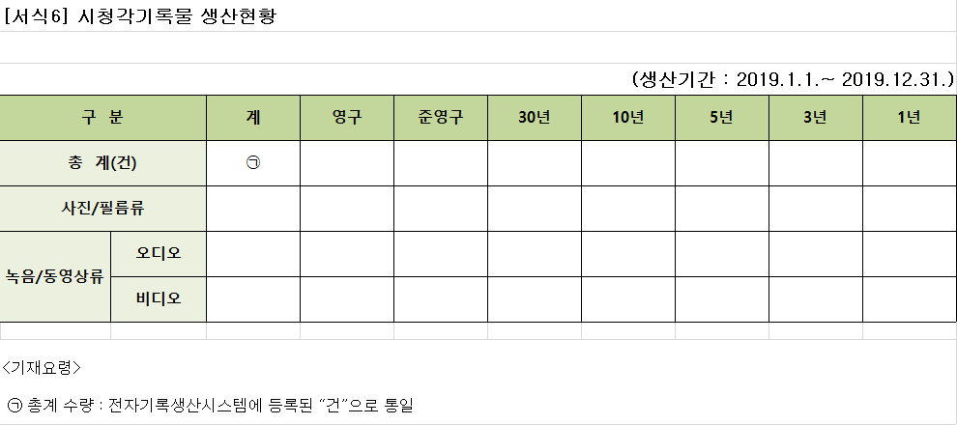
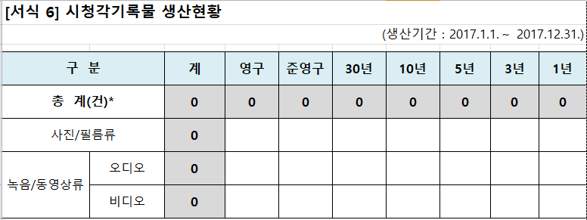
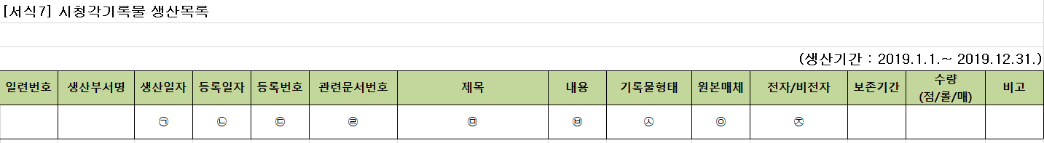
서식6, 서식7 – 시청각기록
2019년에 생산한 시청각기록의 현황과 목록을 제출하는 서식
시청각기록은?
- 대규모 공사 등의 전후사진, 주요 행사의
영상 및 사진 등
- 회의결과로 문서에 첨부하는 사진 제외
- 회의록 작성을 위한 녹음기록 제외
※ [붙임2] : 2019년 주요행사 및 기자설명회 관련 행정박물과 시청각 기록물 (예시) 참고
[서식6]는 현황, [서식7]에 목록
- [서식6]의 시청각기록현황에 대비하여
- [서식7]에 시청각기록 목록을 작성

Slide 5
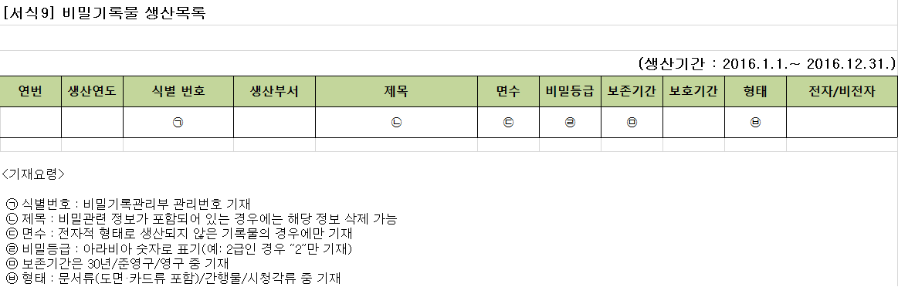
서식9 – 비밀기록물 목록
2016년에 생산한 비밀기록물 목록을 제출하는 서식
비밀기록물의 목록(제목)은 생산 후 3년이 지난 다음연도에 통보
(공공기록물법 시행령 제71조)
2016년에 생산된 비밀기록의 목록을 작성

Slide 6
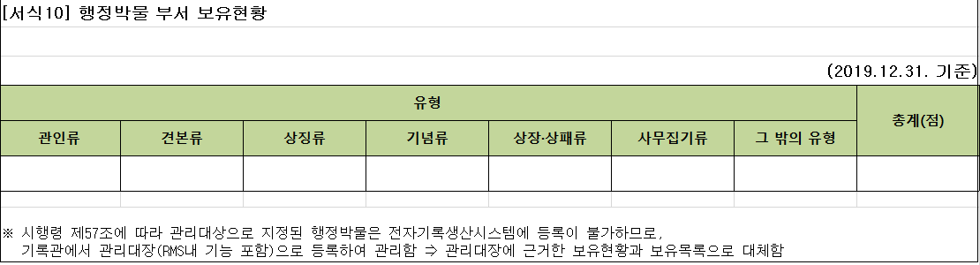
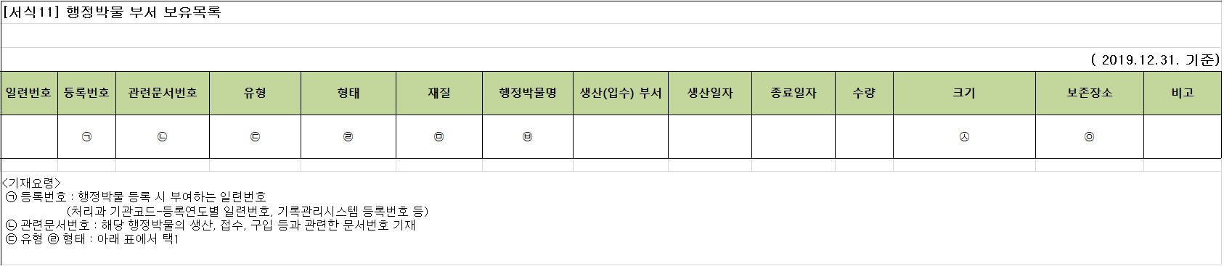
서식10, 서식11 – 행정박물
2019년에 생산한 행정박물의 현황과 목록을 제출하는 서식
행정박물은?
- 중요행사 진행 중 생산/활용된 자료나
물품, 기념품, 상징류, 상장/상패류, 사무
집기류 등
※ [붙임2] : 2019년 주요행사 및 기자설명회 관련 행정박물과 시청각 기록물 (예시) 참고
[서식10]는 현황, [서식11]에 목록
- [서식10]의 시청각기록현황에 대비하여
- [서식11]에 시청각기록 목록을 작성

